Slide 1
Конец игры
Социальный проект
Подготовила Насырова Юлиана Булатовна

Slide 2

Актуальность
По подсчету социологов подростки от 8 до 12 часов в сутки проводят в интернете, тратя время на различные видеоигры и поскольку нормативная база по регулированию данного вопроса не совершенна и требует доработки, то вопрос игровой зависимости подростков является актуальным
КОНЕЦ
ИГРЫ

Slide 3

Социальная значимость
Профилактика игровой зависимости у подростков значима, поскольку данная профилактическая деятельность улучшит социальные коммуникации и поможет реализовать жизненный потенциал подростков
КОНЕЦ
ИГРЫ

Slide 4
Цель
Сформулировать комплекс мероприятий по профилактике игровой зависимости у подростков
КОНЕЦ
ИГРЫ

Slide 5
Задачи
1
2
3
Проинформировать подростков о вреде игровой зависимости
Оказать подросткам психологическую помощь и поддержку
Реализовать план профилактических мероприятий, направленных на подростков
КОНЕЦ
ИГРЫ

Slide 6
Целевые группы
Девушки от 12 до 18 лет
Юноши от 12 до 18 лет
КОНЕЦ
ИГРЫ

Slide 7

Правовая основа проекта
Конституция Российской Федерации
Семейный кодекс Российской Федерации
Закон № 436-ФЗ «О защите прав детей от информации, причиняющей вред их здоровью»
КОНЕЦ
ИГРЫ

Slide 8
Сроки реализации проекта
Старт 13.02.2024
Окончание 13.08.2024
КОНЕЦ
ИГРЫ

Slide 9
Этапы
Этапы | Описание
Подготовительный | Общение с участниками (родителями и подростками), предварительная диагностика зависимости у подростка
Основной | 1. Беседа с подростками
 | 2. Организация досуга
 | 3. Групповая терапия
 | 4. Индивидуальная терапия
Завершающий | Анализ результатов, выработка дальнейшей реализации проекта
КОНЕЦ
ИГРЫ

Slide 10
Расходы на реализацию проекта
№ | Наименование расходов | Финансирование
 |  | За счёт субсидий | За личные средства
1 | Расходы на организацию мероприятий «Конец игры» | 43000 | 20100
2 | Оплата услуг куратора | 31000 | 7500
3 | Оплата услуг психолога | 70500 | 6000
4 | Оплата услуг социального педагога | 34500 | 11000
5 | Оплата за аренду помещения | 100000 | 0
6 | Накладные расходы | 55000 | 4500
Итого: |  | 334000 | 49100
КОНЕЦ
ИГРЫ

Slide 11
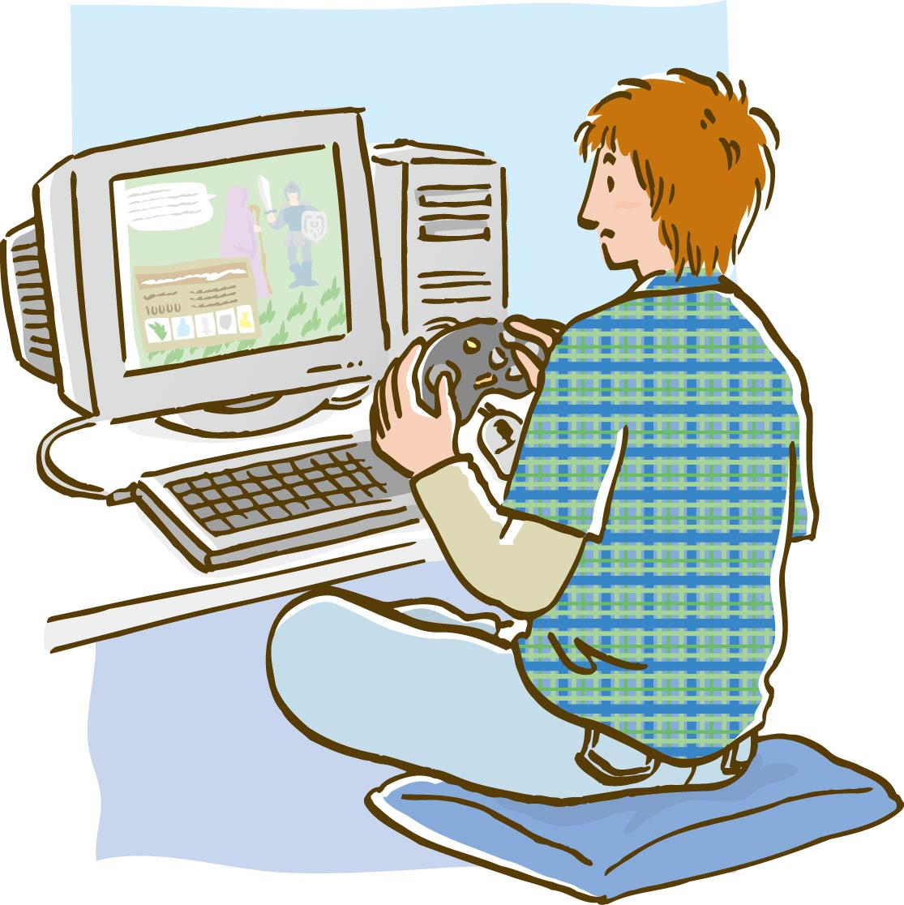
А что же такое «Игровая зависимость»?
Игровая зависимость —это форма психологической зависимости, проявляющаяся в навязчивом увлечении компьютерными играми и играми на телефоне
В.Н. Тришин
КОНЕЦ
ИГРЫ

Slide 12

Последствия
Излишняя агрессия и конфликтность
Сидячий, малоактивный образ жизни
Тревога и депрессия
Социальная деградация
Потеря интереса к реальной жизни и людям
КОНЕЦ
ИГРЫ

Slide 13
План мероприятий
№ | Мероприятие | Сроки | Ответственное Лицо
1 | Изучение причин и проблем, последствий игровой зависимости и самого феномена игровой зависимости | 16.02.2024 | Куратор, психолог, социальный педагог
2 | Организация досуга подростка и ограничение времени проведения за компьютером и телефоном | 17.02.2024 | Куратор
3 | Клуб анонимных игроков — общение между собой подростков и поддержка друг друга на основе связующей общей проблемы | 18.02.2024-21.02.2024 | Куратор
4 | Индивидуальная терапия | 22.02.2024-25.02.2024 | Психолог
5 | Тренинг социальных навыков | 30.02.2024-01.03.2024 | Психолог
КОНЕЦ
ИГРЫ

Slide 14
Ожидаемые результаты
В ходе работы проекта была реализована профилактическая работа с подростками, зависимыми от компьютерных игр: каждый из подростков был проинформирован о вреде компьютерной зависимости и смог проявить свои социальные навыки на терапии
КОНЕЦ
ИГРЫ

Slide 15



Спасибо за внимание!
Насырова Юлиана Булатовна
+ 7 (982) 876-68-50
noplaybabe@low.com

